Slide 1
MEC8211 - Vérif. et valid. en modélisation numérique
Devoir 2
Etudiants :
Cédric Fiorello
Gauthier Brunel
François Gleyzon
Lien vers le GitHub :
https://github.com/GauthierBRUNEL/MEC8211_devoir_2
1/10

Slide 2
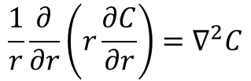



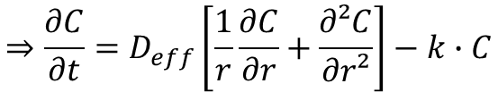


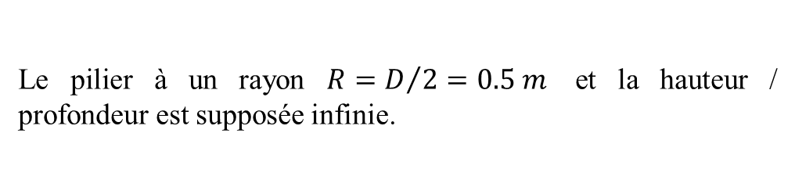
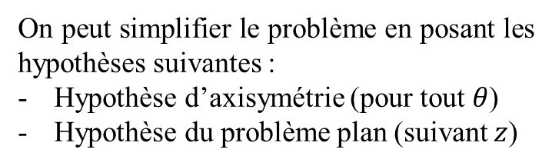

QUESTION A
Le système étudié est un pilier circulaire en béton d’un pont.
Pilier
Le pilier à un rayon $R=D/2=0.5 m$ et la hauteur / profondeur est supposée infinie.
Eau salée
On considère le problème suivant :
$$\frac{∂C}{∂t}=D_{eff}∇^{2}C−S$$
On suppose que le problème est instationnaire ($\frac{∂C}{∂t}≠0$) et $S=k∙C$, ce qui implique que :
$$⇒\frac{∂C}{∂t}=D_{eff}∇^{2}C−k∙C$$
On décide de prendre les coordonnées cylindriques en raison de la géométrie du problème (i.e., étude d’un pilier cylindrique).
On peut simplifier le problème en posant les hypothèses suivantes :
Hypothèse d’axisymétrie (pour tout $θ$)
Hypothèse du problème plan (suivant $z$)
$$\frac{1}{r}\frac{∂}{∂r}\left(r\frac{∂C}{∂r}\right)=∇^{2}C$$
$$C(r,θ,z)⇒C(r,z)$$
$$\frac{1}{r}\frac{∂C}{∂r}+\frac{∂²C}{∂r²}=∇^{2}C$$
$$C(r,z)⇒C(r)$$
Finalement, on obtient l’équation :
$$⇒\frac{∂C}{∂t}=D_{eff}\left[\frac{1}{r}\frac{∂C}{∂r}+\frac{∂²C}{∂r²}\right]−k∙C$$
$$∀r∈\left[0;R\right], ∀t∈[0,t_{f}]$$
2/10

Slide 3

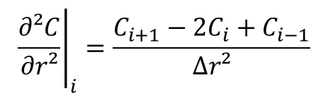


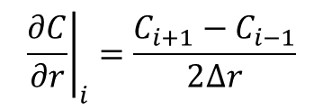
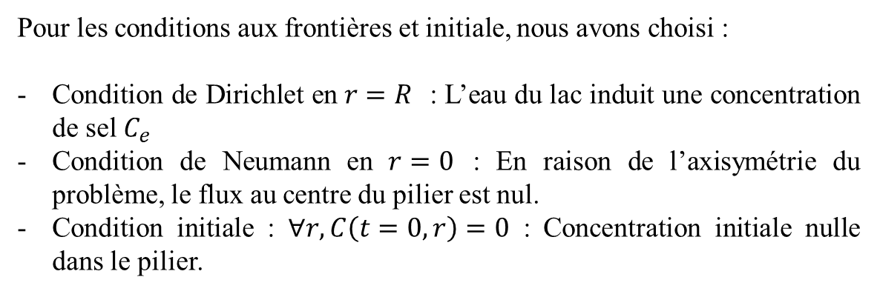




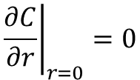


QUESTION A
Voici le schéma de discrétisation proposé (5 nœuds i.e., $N=5$) :
$$i=1$$
$$i=5$$
$$r=0$$
$$r=R$$
$$r$$
Pour les conditions aux frontières et initiale, nous avons choisi :
Condition de Dirichlet en $r=R$ : L’eau du lac induit une concentration de sel $C_{e}$
Condition de Neumann en $r=0$ : En raison de l’axisymétrie du problème, le flux au centre du pilier est nul.
Condition initiale : $∀r, C\left(t=0,r\right)=0$ : Concentration initiale nulle dans le pilier.
$$∆r=\frac{R}{N−1}=\frac{R}{4}$$
$$C\left(r=R\right)=C_{e}$$
$${\left.\frac{∂C}{∂r}\right|}_{r=0}=0$$
On reprend le meilleur schéma de discrétisation spatiale du devoir précédent, càd :
$${\left.\frac{∂C}{∂r}\right|}_{i}=\frac{C_{i+1}−C_{i−1}}{2∆r}$$
Ordre 2
$${\left.\frac{∂²C}{∂r²}\right|}_{i}=\frac{C_{i+1}−{2C}_{i}+C_{i−1}}{∆r²}$$
Ordre 2
Pour le schéma temporel, nous souhaitons utiliser deux méthodes afin de pouvoir comparer la précision de ses dernières. En effet, nous utiliserons la méthode d’Euler implicite ainsi que la méthode de Cranck-Nicholson :
Euler implicite (ordre 1)
Cranck-Nicholson (ordre 2)
$$C^{n+1}=C^{n}+∆tH^{n+1}(C)$$
$$C^{n+1}=C^{n}+\frac{∆t}{2}\left[H^{n+1}\left(C\right)+H^{n}(C)\right]$$
$$H^{n+1}\left(C\right)={{\left[\frac{∂C}{∂t}\right]}_{i}}^{n+1}=D_{eff}\left[\frac{1}{r}\frac{C_{i+1}^{n+1}−C_{i−1}^{n+1}}{2∆r}+\frac{C_{i+1}^{n+1}−{2C}_{i}^{n+1}+C_{i−1}^{n+1}}{∆r²}\right]−k∙C_{i}^{n+1}$$
Avec :
3/10

Slide 4

QUESTION A
On exprime les équations à résoudre pour les deux méthodes proposées. Pour Euler implicite, nous avons :
Pour i :
$$C_{i}^{n+1}=C_{i}^{n}+∆t\left[D_{eff}\left[\frac{1}{r}\frac{C_{i+1}^{n+1}−C_{i−1}^{n+1}}{2∆r}+\frac{C_{i+1}^{n+1}−{2C}_{i}^{n+1}+C_{i−1}^{n+1}}{∆r²}\right]−k∙C_{i}^{n+1}\right]$$
En réorganisant les termes :
$$C_{i−1}^{n+1}\left[{∆t∙D}_{eff}\left(\frac{1}{2r∆r}+\frac{−1}{∆r^{2}}\right)\right]+C_{i}^{n+1}\left[1+{∆t∙D}_{eff}\frac{2}{∆r^{2}}+k\right]+C_{i+1}^{n+1}\left[{∆t∙D}_{eff}\left(\frac{−1}{2r∆r}+\frac{−1}{∆r^{2}}\right)\right]=C_{i}^{n}$$
$$i=1 : {\left.\frac{∂C}{∂r}\right|}_{i}^{n+1}=\frac{−3C_{i}^{n+1}+4C_{i+1}^{n+1}−C_{i+2}^{n+1}}{2∆r}⇒3C_{0}^{n+1}+4C_{1}^{n+1}−C_{2}^{n+1}=0$$
$${i=2 : C}_{1}^{n+1}\left[{∆t∙D}_{eff}\left(\frac{1}{2r∆r}+\frac{−1}{∆r^{2}}\right)\right]+C_{2}^{n+1}\left[1+{∆t∙D}_{eff}\frac{2}{∆r^{2}}+k\right]+C_{3}^{n+1}\left[{∆t∙D}_{eff}\left(\frac{−1}{2r∆r}+\frac{−1}{∆r^{2}}\right)\right]=C_{2}^{n}$$
$${i=3 : C}_{2}^{n+1}\left[{∆t∙D}_{eff}\left(\frac{1}{2r∆r}+\frac{−1}{∆r^{2}}\right)\right]+C_{3}^{n+1}\left[1+{∆t∙D}_{eff}\frac{2}{∆r^{2}}+k\right]+C_{4}^{n+1}\left[{∆t∙D}_{eff}\left(\frac{−1}{2r∆r}+\frac{−1}{∆r^{2}}\right)\right]=C_{3}^{n}$$
$${i=4 : C}_{3}^{n+1}\left[{∆t∙D}_{eff}\left(\frac{1}{2r∆r}+\frac{−1}{∆r^{2}}\right)\right]+C_{4}^{n+1}\left[1+{∆t∙D}_{eff}\frac{2}{∆r^{2}}+k\right]+C_{5}^{n+1}\left[{∆t∙D}_{eff}\left(\frac{−1}{2r∆r}+\frac{−1}{∆r^{2}}\right)\right]=C_{4}^{n}$$
$${i=5 : C}_{5}^{n+1}=C_{e}$$
On obtient finalement un système matricielle définis par : $\underline{\underline{A}}∙{\underline{C}}^{n+1}={\underline{C}}^{n}+\underline{b}$
Comme pour la méthode de Cranck-Nickolson (présenté à la page suivante), on résout à chaque itération de pas de temps ${\underline{C}}^{n+1}$ en inversant la matrice $\underline{\underline{A}}$. C’est une spécificité des schémas implicite : plus couteux en termes de calcul (inversion de matrice) mais inconditionnellement stable.
4/10

Slide 5
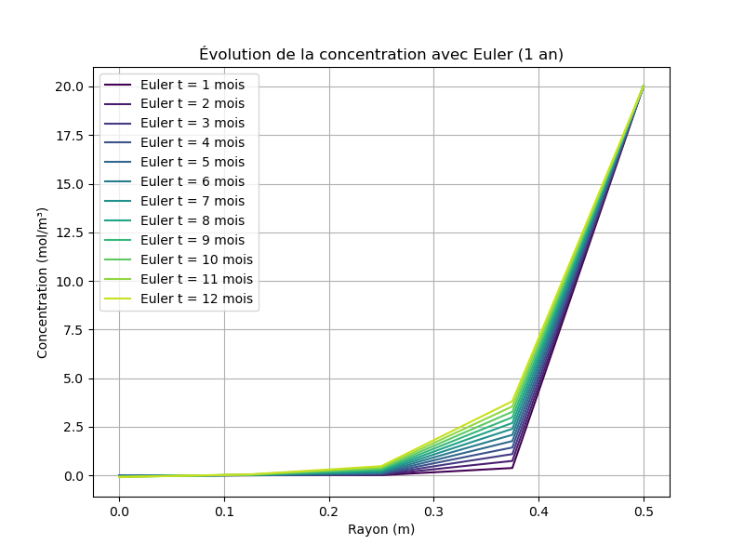
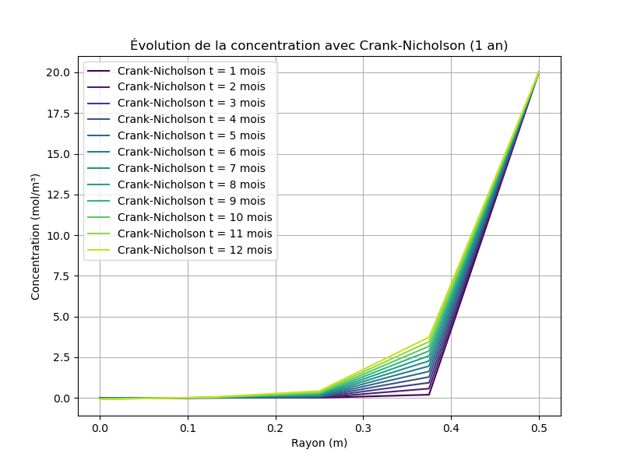
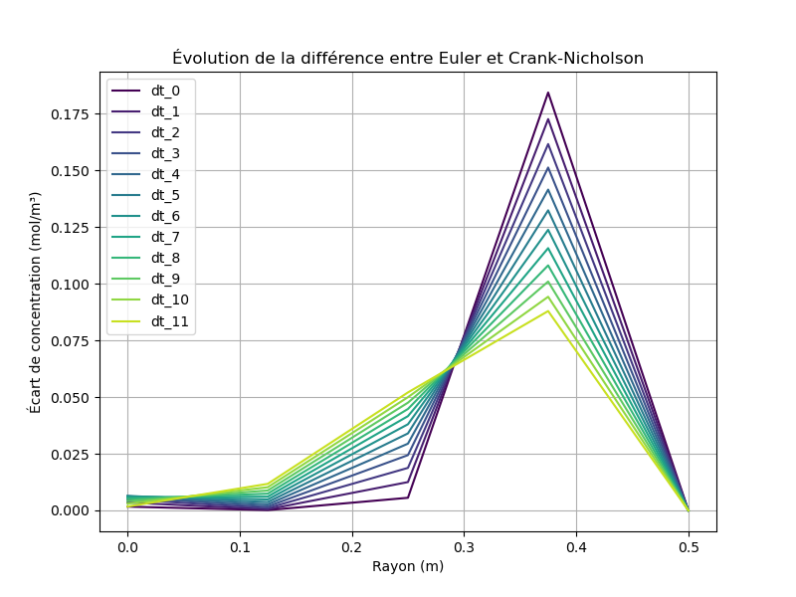
QUESTION A
On exprime les équations à résoudre pour les deux méthodes proposées. Pour Cranck-Nicholson nous avons :
Pour i :
$$C_{i}^{n+1}=C_{i}^{n}+\frac{∆t}{2}\left[D_{eff}\left[\frac{1}{r}\frac{C_{i+1}^{n+1}−C_{i−1}^{n+1}}{2∆r}+\frac{C_{i+1}^{n+1}−{2C}_{i}^{n+1}+C_{i−1}^{n+1}}{∆r²}\right]−k∙C_{i}^{n+1}+D_{eff}\left[\frac{1}{r}\frac{C_{i+1}^{n}−C_{i−1}^{n}}{2∆r}+\frac{C_{i+1}^{n}−{2C}_{i}^{n}+C_{i−1}^{n}}{∆r²}\right]−k∙C_{i}^{n}\right]$$
En réorganisant les termes :
$$C_{i−1}^{n+1}\left[{\frac{∆t}{2}∙D}_{eff}\left(\frac{1}{2r∆r}+\frac{−1}{∆r^{2}}\right)\right]+C_{i}^{n+1}\left[1+{\frac{∆t}{2}∙D}_{eff}\frac{2}{∆r^{2}}+k\right]+C_{i+1}^{n+1}\left[{\frac{∆t}{2}∙D}_{eff}\left(\frac{−1}{2r∆r}+\frac{−1}{∆r^{2}}\right)\right]=C_{i−1}^{n}\left[{\frac{∆t}{2}∙D}_{eff}\left(\frac{−1}{2r∆r}+\frac{1}{∆r^{2}}\right)\right]+C_{i}^{n}\left[1−{\frac{∆t}{2}∙D}_{eff}\frac{2}{∆r^{2}}−k\right]+C_{i+1}^{n+1}\left[{\frac{∆t}{2}∙D}_{eff}\left(\frac{1}{2r∆r}+\frac{1}{∆r^{2}}\right)\right]$$
$$C_{i−1}^{n+1}\left[{\frac{1}{2}∙D}_{eff}\left(\frac{1}{2r∆r}+\frac{−1}{∆r^{2}}\right)\right]+C_{i}^{n+1}\left[\frac{1}{∆t}+{\frac{1}{2}∙D}_{eff}\frac{2}{∆r^{2}}+\frac{k}{∆t}\right]+C_{i+1}^{n+1}\left[{\frac{1}{2}∙D}_{eff}\left(\frac{−1}{2r∆r}+\frac{−1}{∆r^{2}}\right)\right]=C_{i−1}^{n}\left[{\frac{1}{2}∙D}_{eff}\left(\frac{−1}{2r∆r}+\frac{1}{∆r^{2}}\right)\right]+C_{i}^{n}\left[\frac{1}{∆t}−{\frac{1}{2}∙D}_{eff}\frac{2}{∆r^{2}}−\frac{k}{∆t}\right]+C_{i+1}^{n+1}\left[{\frac{1}{2}∙D}_{eff}\left(\frac{1}{2r∆r}+\frac{1}{∆r^{2}}\right)\right]$$
On obtient finalement un système matricielle définis par : $\underline{\underline{A}}∙{\underline{C}}^{n+1}={\underline{\underline{D}}∙\underline{C}}^{n}+\underline{b}$, voici les résultats pour $N=5$ :
5/10

Slide 6
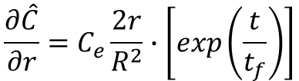
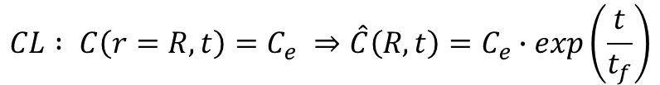
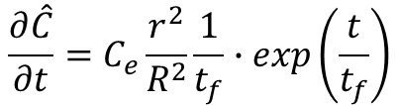
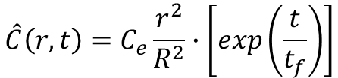
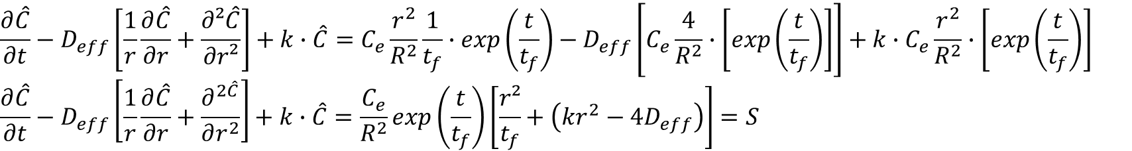


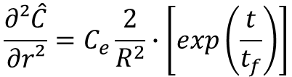
QUESTION B & C
Pour la méthode de solution manufacturée, nous utilisons la formule suivante :
$$\hat{C}\left(r,t\right)=C_{e}\frac{r^{2}}{R^{2}}∙\left[exp\left(\frac{t}{t_{f}}\right)\right]$$
Fonction continue et dérivable
Regardons l’effet de cette solution sur nos CL et CI :
On introduit la solution dans le problème tel que :
$$CL : C\left(r=R,t\right)=C_{e} ⇒\hat{C}\left(R,t\right)=C_{e}∙exp\left(\frac{t}{t_{f}}\right)$$
$$\frac{∂\hat{C}}{∂t}=C_{e}\frac{r^{2}}{R^{2}}\frac{1}{t_{f}}∙exp\left(\frac{t}{t_{f}}\right)$$
$$CL : \frac{∂C}{∂r}\left(r=0,t\right)=0 ⇒\frac{∂\hat{C}}{∂r}\left(r=0,t\right)=0$$
$$\frac{∂\hat{C}}{∂r}=C_{e}\frac{2r}{R^{2}}∙\left[exp\left(\frac{t}{t_{f}}\right)\right]$$
$$CI :C(r,t=0)=0 ⇒\hat{C}(r,t=0)=C_{e}\frac{r^{2}}{R^{2}}$$
$$\frac{∂²\hat{C}}{∂r²}=C_{e}\frac{2}{R^{2}}∙\left[exp\left(\frac{t}{t_{f}}\right)\right]$$
Finalement, on obtient le terme source $S$suivant :
$$\frac{∂\hat{C}}{∂t}−D_{eff}\left[\frac{1}{r}\frac{∂\hat{C}}{∂r}+\frac{∂²\hat{C}}{∂r²}\right]+k∙\hat{C}=C_{e}\frac{r^{2}}{R^{2}}\frac{1}{t_{f}}∙exp\left(\frac{t}{t_{f}}\right)−D_{eff}\left[C_{e}\frac{4}{R^{2}}∙\left[exp\left(\frac{t}{t_{f}}\right)\right]\right]+k∙C_{e}\frac{r^{2}}{R^{2}}∙\left[exp\left(\frac{t}{t_{f}}\right)\right]$$
$$\frac{∂\hat{C}}{∂t}−D_{eff}\left[\frac{1}{r}\frac{∂\hat{C}}{∂r}+\frac{∂^{2\hat{C}}}{∂r^{2}}\right]+k∙\hat{C}=\frac{C_{e}}{R^{2}}exp\left(\frac{t}{t_{f}}\right)\left[\frac{r²}{t_{f}}+\left(kr^{2}−{4D}_{eff}\right)\right]=S$$
6/10

Slide 7
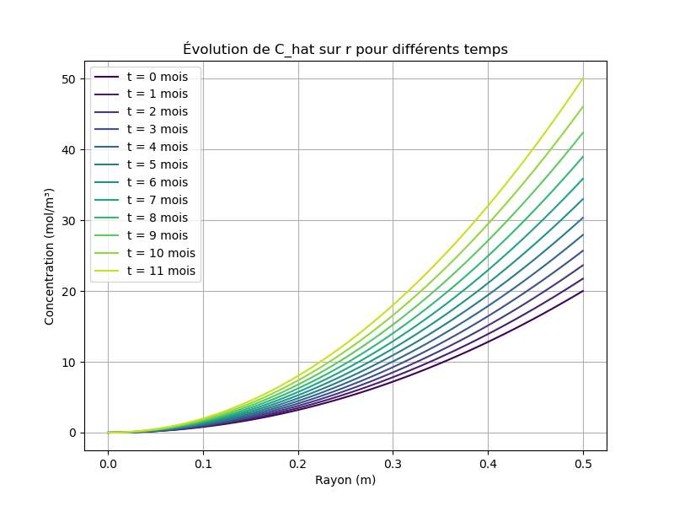
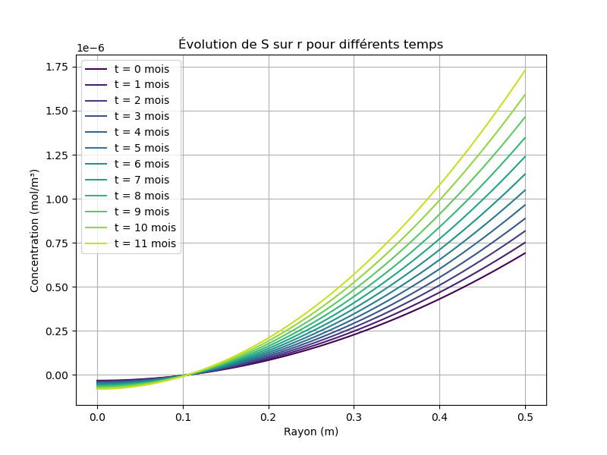
QUESTION B & C
Maintenant, il faut donc que nous résolvions :
$$⇒\frac{∂C}{∂t}=D_{eff}\left[\frac{1}{r}\frac{∂C}{∂r}+\frac{∂²C}{∂r²}\right]−k∙C+\frac{C_{e}}{R^{2}}exp\left(\frac{t}{t_{f}}\right)\left[r²\frac{1}{t_{f}}+\left(kr^{2}−{4D}_{eff}\right)\right]$$
On peut représenter la fonction MMS et le terme source S dans des graphiques tel que :
7/10

Slide 8
QUESTION A
On exprime les équations à résoudre pour les deux méthodes proposées. Pour Euler implicite, nous avons :
Pour i :
$$C_{i}^{n+1}=C_{i}^{n}+∆t\left[D_{eff}\left[\frac{1}{r}\frac{C_{i+1}^{n+1}−C_{i−1}^{n+1}}{2∆r}+\frac{C_{i+1}^{n+1}−{2C}_{i}^{n+1}+C_{i−1}^{n+1}}{∆r²}\right]−k∙C_{i}^{n+1}+\frac{C_{e}}{R^{2}}exp\left(\frac{t^{n+1}}{t_{f}}\right)\left[r²\frac{1}{t_{f}}+\left(kr^{2}−{4D}_{eff}\right)\right]\right]$$
En réorganisant les termes :
$$C_{i−1}^{n+1}\left[{∆t∙D}_{eff}\left(\frac{1}{2r∆r}+\frac{−1}{∆r^{2}}\right)\right]+C_{i}^{n+1}\left[1+{∆t∙D}_{eff}\frac{2}{∆r^{2}}+k\right]+C_{i+1}^{n+1}\left[{∆t∙D}_{eff}\left(\frac{−1}{2r∆r}+\frac{−1}{∆r^{2}}\right)\right]=C_{i}^{n}+∆t\frac{C_{e}}{R^{2}}exp\left(\frac{t^{n+1}}{t_{f}}\right)\left[r²\frac{1}{t_{f}}+\left(kr^{2}−{4D}_{eff}\right)\right]$$
$$i=1 : {\left.\frac{∂C}{∂r}\right|}_{i}^{n+1}=\frac{−3C_{i}^{n+1}+4C_{i+1}^{n+1}−C_{i+2}^{n+1}}{2∆r}⇒3C_{0}^{n+1}+4C_{1}^{n+1}−C_{2}^{n+1}=0$$
$${i=2 : C}_{1}^{n+1}\left[{∆t∙D}_{eff}\left(\frac{1}{2r∆r}+\frac{−1}{∆r^{2}}\right)\right]+C_{2}^{n+1}\left[1+{∆t∙D}_{eff}\frac{2}{∆r^{2}}+k\right]+C_{3}^{n+1}\left[{∆t∙D}_{eff}\left(\frac{−1}{2r∆r}+\frac{−1}{∆r^{2}}\right)\right]=C_{2}^{n}+∆t\frac{C_{e}}{R^{2}}exp\left(\frac{t^{n+1}}{t_{f}}\right)\left[r²\frac{1}{t_{f}}+\left(kr^{2}−{4D}_{eff}\right)\right]$$
$${i=3 : C}_{2}^{n+1}\left[{∆t∙D}_{eff}\left(\frac{1}{2r∆r}+\frac{−1}{∆r^{2}}\right)\right]+C_{3}^{n+1}\left[1+{∆t∙D}_{eff}\frac{2}{∆r^{2}}+k\right]+C_{4}^{n+1}\left[{∆t∙D}_{eff}\left(\frac{−1}{2r∆r}+\frac{−1}{∆r^{2}}\right)\right]=C_{3}^{n}+∆t\frac{C_{e}}{R^{2}}exp\left(\frac{t^{n+1}}{t_{f}}\right)\left[r²\frac{1}{t_{f}}+\left(kr^{2}−{4D}_{eff}\right)\right]$$
$${i=4 : C}_{3}^{n+1}\left[{∆t∙D}_{eff}\left(\frac{1}{2r∆r}+\frac{−1}{∆r^{2}}\right)\right]+C_{4}^{n+1}\left[1+{∆t∙D}_{eff}\frac{2}{∆r^{2}}+k\right]+C_{5}^{n+1}\left[{∆t∙D}_{eff}\left(\frac{−1}{2r∆r}+\frac{−1}{∆r^{2}}\right)\right]=C_{4}^{n}+∆t\frac{C_{e}}{R^{2}}exp\left(\frac{t^{n+1}}{t_{f}}\right)\left[r²\frac{1}{t_{f}}+\left(kr^{2}−{4D}_{eff}\right)\right]$$
$${i=5 : C}_{5}^{n+1}=C_{e}$$
On obtient finalement un système matricielle définis par : $\underline{\underline{A}}∙{\underline{C}}^{n+1}={\underline{C}}^{n}+\underline{b}$
4/10

Slide 9
QUESTION D
8/10

Slide 10
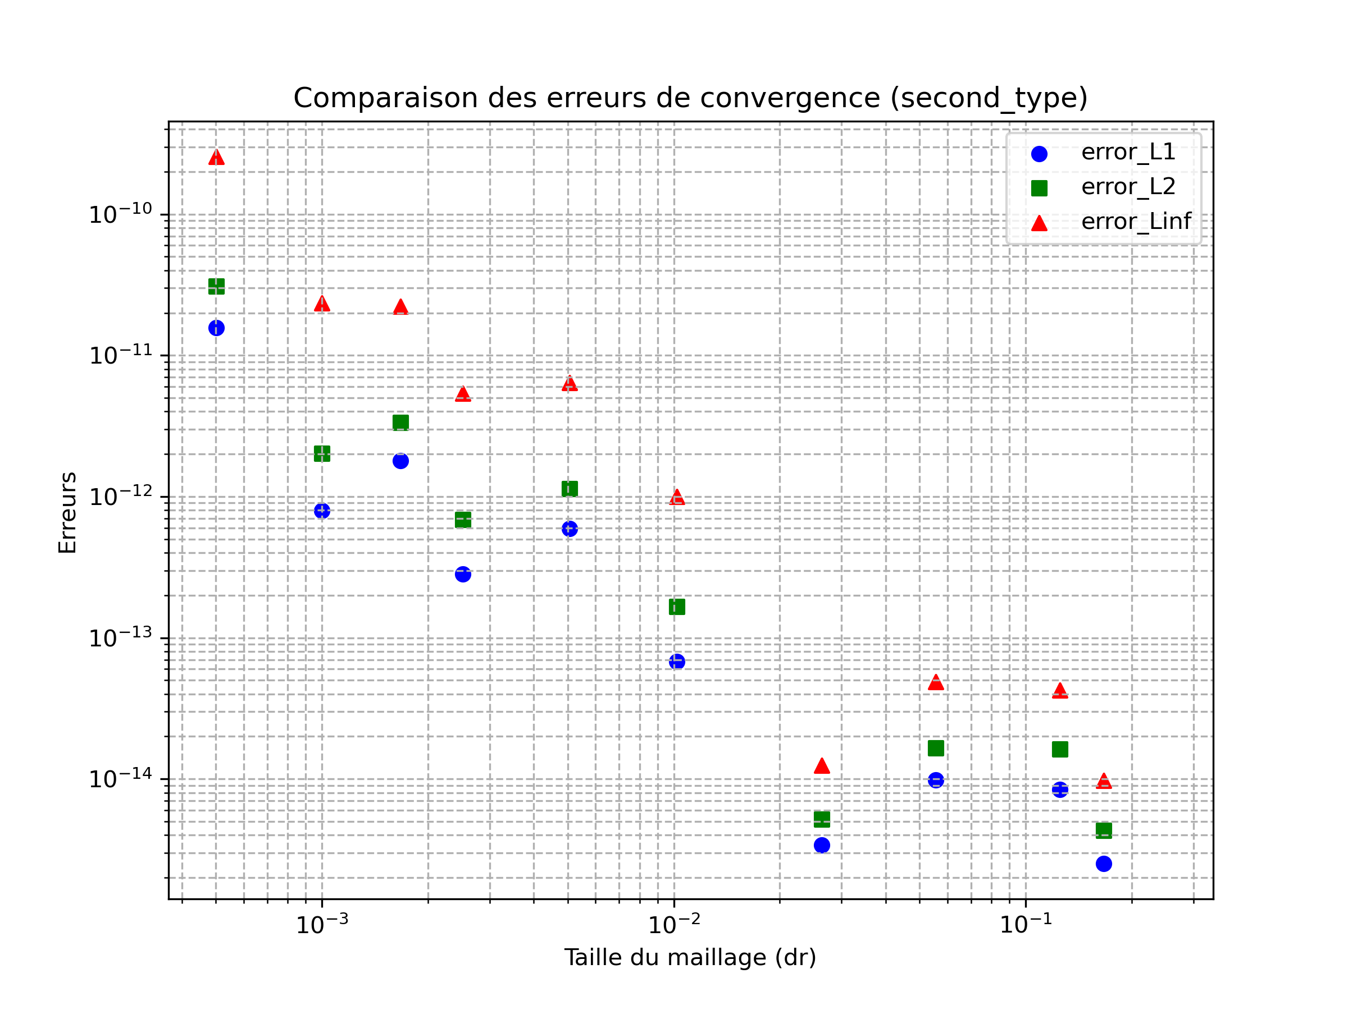
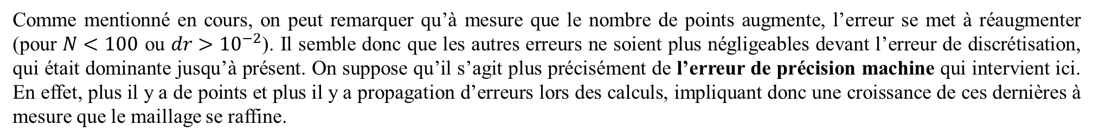
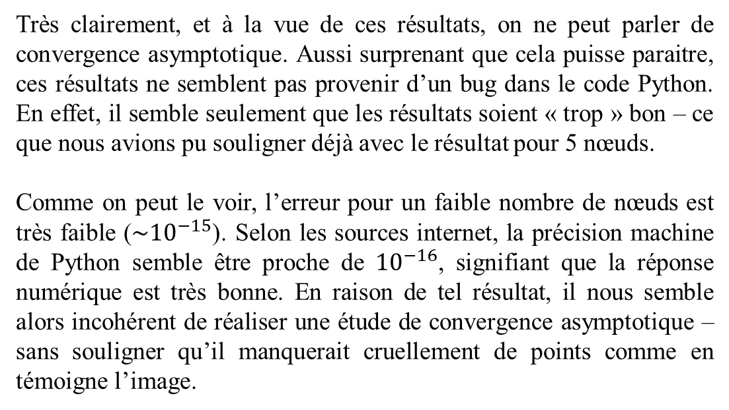
QUESTION E
On obtient les points suivants :
Très clairement, et à la vue de ces résultats, on ne peut parler de convergence asymptotique. Aussi surprenant que cela puisse paraitre, ces résultats ne semblent pas provenir d’un bug dans le code Python. En effet, il semble seulement que les résultats soient « trop » bon – ce que nous avions pu souligner déjà avec le résultat pour 5 nœuds.
Comme on peut le voir, l’erreur pour un faible nombre de nœuds est très faible ($\sim {10}^{−15}$). Selon les sources internet, la précision machine de Python semble être proche de ${10}^{−16}$, signifiant que la réponse numérique est très bonne. En raison de tel résultat, il nous semble alors incohérent de réaliser une étude de convergence asymptotique – sans souligner qu’il manquerait cruellement de points comme en témoigne l’image.
Comme mentionné en cours, on peut remarquer qu’à mesure que le nombre de points augmente, l’erreur se met à réaugmenter (pour $N<100$ ou $dr>{10}^{−2}$). Il semble donc que les autres erreurs ne soient plus négligeables devant l’erreur de discrétisation, qui était dominante jusqu’à présent. On suppose qu’il s’agit plus précisément de l’erreur de précision machine qui intervient ici. En effet, plus il y a de points et plus il y a propagation d’erreurs lors des calculs, impliquant donc une croissance de ces dernières à mesure que le maillage se raffine.
9/10
7/10

Slide 11
Conclusion
Pour conclure, ce devoir nous a permis de montrer :
Comment fonctionne une analyse de convergence dans le cas numéro 1. Nous avons pu comparer les ordres de convergence formel et observé afin de vérifier le code.
Les limites de l’analyse de convergence de l’erreur de discrétisation. En effet, si les schémas de discrétisation sont uniformes et cohérents avec le problème traité, on peut obtenir des résultats extrêmement bons (i.e. erreur de discrétisation très faible et donc analyse de convergence non pertinente).
L’analyse de convergence de l’erreur de discrétisation par convergence asymptotique est donc une méthode puissante afin de pouvoir vérifier un code. Néanmoins une bonne compréhension physique et numérique du problème est nécessaire afin de permettre une compréhension juste des résultats.
En plus de permettre une convergence plus rapide, les schémas d’ordres supérieurs permettent une grande précision des phénomènes aux frontières. Tout cela vient cependant à un pris, plus l’ordre étant élevé et plus les calculs étant gourmand.
Et maintenant ?
La vérification du code constitue une première étape essentielle dans le processus global de V&V. Cependant, elle ne garantit pas encore l’exactitude des résultats obtenus. Il est désormais crucial de procéder à l’étape de vérification de la solution. Enfin, l’étape de validation permettra de s’assurer que le modèle représente fidèlement la réalité physique du phénomène étudié.
10/10

